Slide 1
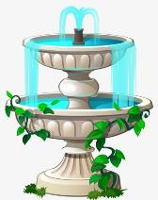
Номинация «Исследования»
Кубок ТРИЗ-Саммита – 2021/2022
Категория 8–10 лет
Авторы: Ханяев Азат,Рахимов Али, Двойникова Вероника ученики 2 класса Филиала МБОУ СОШ с.Посёлки-ООШ с.Никольское Пензенская область Кузнецкий район
Руководитель : Стешкина Светлана Георгиевна

Slide 2
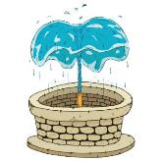
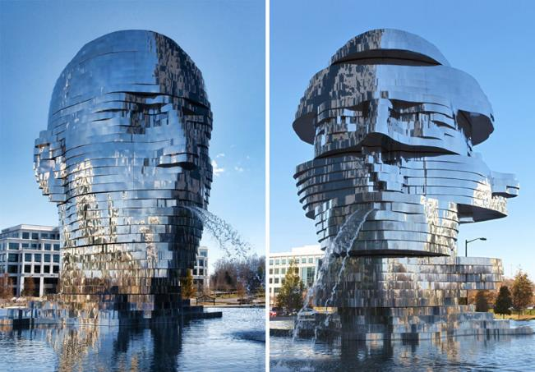
Фонтан, спроектированный скульптором из Чехии Давидом Черным. Высота скульптуры из нержавеющей стали 7,6 м, а ее вес - 14 тонн. 9.

Slide 3

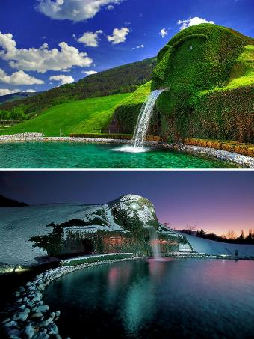
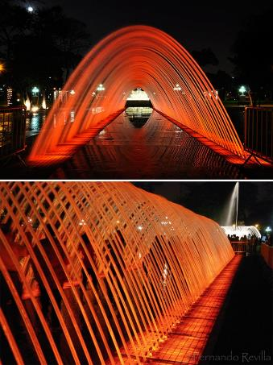
"Гигант", Ваттенс, Австрия
"Туннель сюрпризов", Лима, Перу

Slide 4
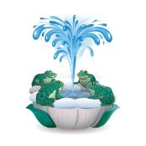
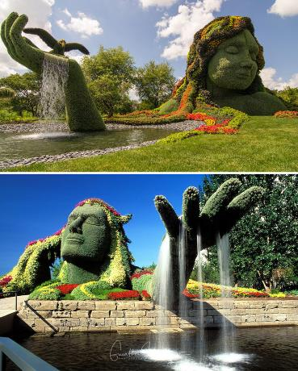
"Мать-Земля", Монреаль, Канада
"Мать-Земля", Монреаль, Канада

Slide 5

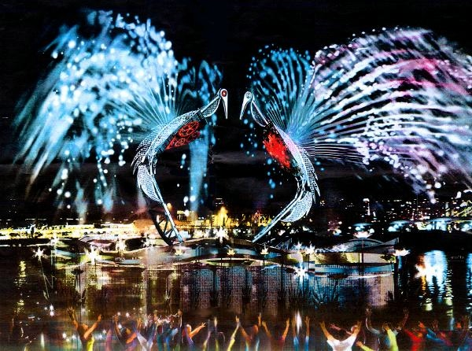
Фонтан механические журавли-роботы
В основе лежит история двух механических журавлей-роботов -- тело их сделано из стали, а вместо крыльев бьются фонтаны. Железные птицы влюбляются друг в друга, превращаются в живых журавлей и улетают.
Современные спецэффекты придают танцу журавлей необыкновенное изящество и достоверность и превращают представление в многоцветное незабываемое шоу.

Slide 6
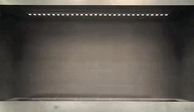
Часы-фонтан, Осака, Япония
Часы-фонтан, Осака, Япония
Огромный прямоугольный фонтан расположен в новом комплексе «Осака Стейшн Сити». Он показывает время и цветочные узоры. Отвечает за работу фонтана принтер с цифровым управлением, который выбрасывает капельки воды строго по шаблону. Подсветка располагается сверху.

Slide 7
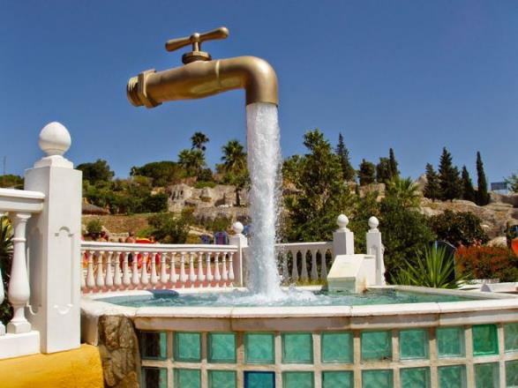
Магический кран, Кадиз, Испания
Магический кран, Кадиз, Испания
Может показаться, что кран, из которого выливается вода, попросту висит в воздухе. Но при детальном исследовании можно обнаружить трубку, спрятанную под струей воды. На ней и держится вся конструкция.

Slide 8
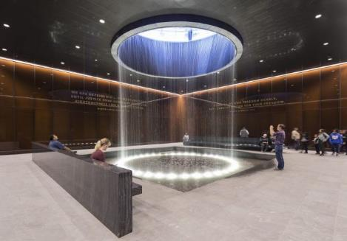
Фонтан в Смитсонском национальном музее африкано-американской истории и культуры, Вашингтон, США
Фонтан в Смитсонском национальном музее африкано-американской истории и культуры, Вашингтон, США
Те, кто видят его впервые, думают, что это портал в другое измерение. Но нет, это всего лишь фонтан.

Slide 9
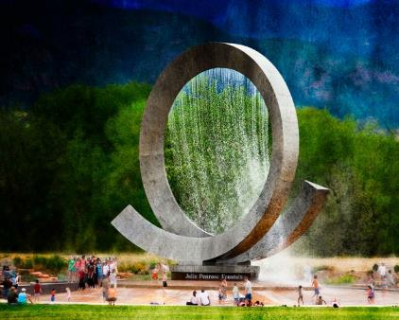
Фонтан Джули Пенроуз, Колорадо Спрингс, США
Фонтан Джули Пенроуз, Колорадо Спрингс, США
Внешне фонтан напоминает собой часть спирали. Внутри нее – 366 струек воды. За четверть часа конструкция совершает один оборот.

Slide 10
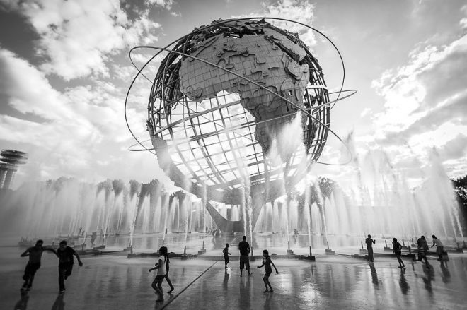
Фонтан Юнисфера, Нью-Йорк, США
Фонтан Юнисфера, Нью-Йорк, США
Диаметр сферы – 37 метров, высота фонтана – 50 метров. Это сооружение – самый большой глобус в мире. Он представляет собой символ гармонии.

Slide 11
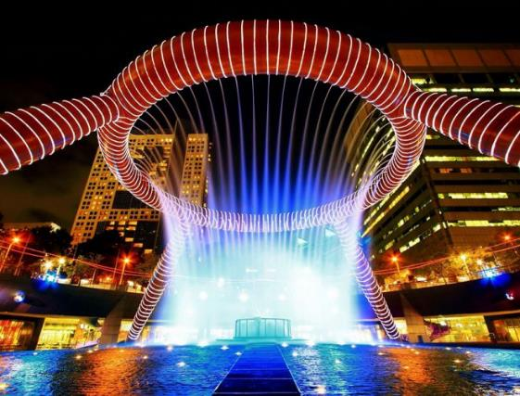
Фонтан благополучия, Сантек Сити, Сингапур
Фонтан благополучия, Сантек Сити, Сингапур
Выглядит он как огромное кольцо из бронзы на четырех колоннах. Вода из кольца стекает внутрь конструкции, и по фен-шуй, это способствует сохранению и приросту богатства. Трижды за день вода в кольце отключается, и все желающие могут пройти к центру фонтана, чтобы загадать желание.

Slide 12
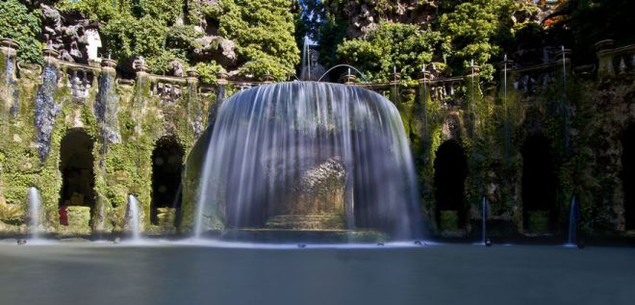
Овальный фонтан в Вилла Д’Эсте, Рим, Италия
Овальный фонтан в Вилла Д’Эсте, Рим, Италия
Дизайн фонтана разрабатывал Пирро Лигорио. Вода в конструкции может принимать разные формы. Местные даже называют ее «водным театром».

Slide 13
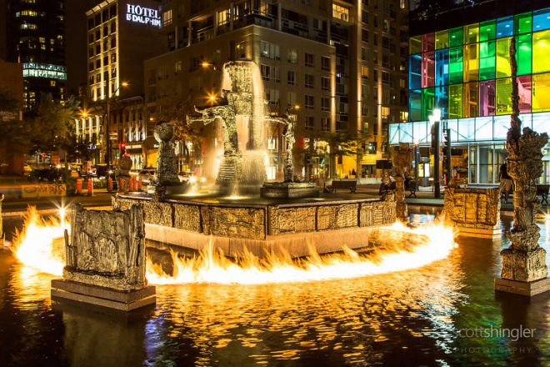
Фонтан Поединок, Монреаль, Канада
Фонтан Поединок, Монреаль, Канада
Каждый час здесь происходит своеобразный спектакль. Сначала вода образовывает над фонтаном купол, после этого к нему с разных сторон начинают сползаться клубы тумана. В этот момент вместо воды подается газ, который в завершении шоу вспыхивает и горит на протяжении 7 минут.

Slide 14
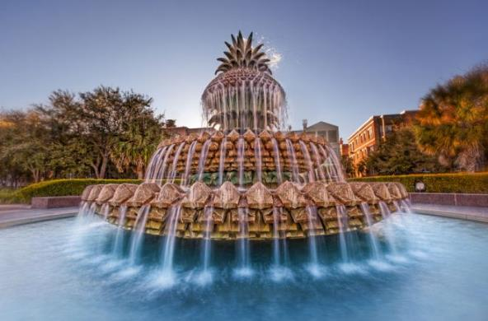
Фонтан "Ананас", Чарльстон, Южная Каролина, США
Фонтан "Ананас", Чарльстон, Южная Каролина, США
В Чарльстоне любят ананасы – они здесь символизируют гостеприимство. Вот и фонтан в форме ананаса открыли в 1990 году.

Slide 15
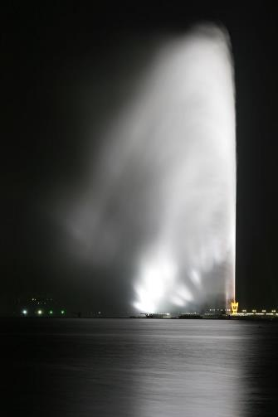
Фонтан короля Фахда, Джидда, Саудовская Аравия
Фонтан короля Фахда, Джидда, Саудовская Аравия
Самый высокий фонтан в мире. Располагается неподалеку от главного дворцового здания. Выглядит достопримечательность так, будто бы это природная струя воды.

Slide 16
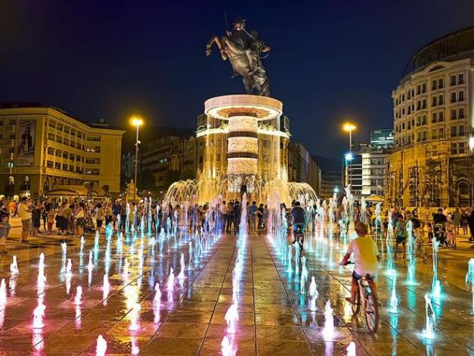
Фонтан Александра Великого, Скопье, Македония
Струйки вокруг памятника очень красиво подсвечиваются, поэтому по вечерам между ними прогуливаются многие жители и гости города.

Slide 17
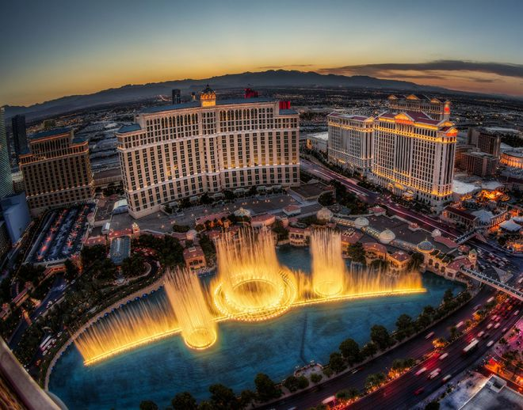
Фонтаны Белладжио, Лас Вегас, Невада, США
Фонтаны Белладжио, Лас Вегас, Невада, США
Одно из самых интересных бесплатных развлечений в этом уголке азарта. Огромное количество струек, тысячи лампочек подсветки. За этим водным шоу можно наблюдать часами.

Slide 18
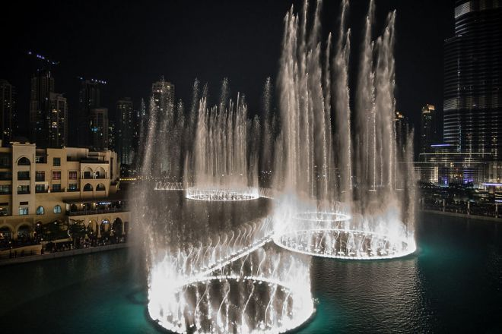
Дубайский фонтан, Дубай, ОАЭ
Дубайский фонтан, Дубай, ОАЭ
Совершенен, как и все достопримечательности Эмиратов. Это поющий фонтан с красивой подсветкой. Гости Дубая непременно должны побывать возле него и посмотреть это захватывающее масштабное представление.

Slide 19
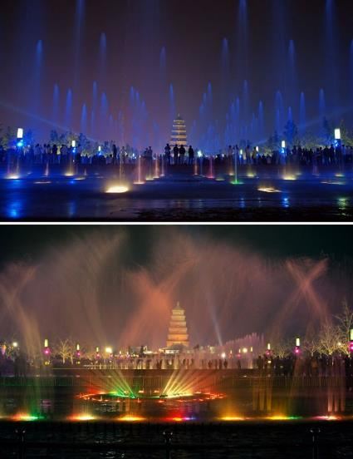
Фонтан Большой пагоды диких гусей, Сиан, Китай
Фонтан Большой пагоды диких гусей, Сиан, Китай
Самый крупный фонтан Азии раскинулся практически на 17 гектарах. По вечерам здесь проходит свето-музыкальное шоу.

Slide 20
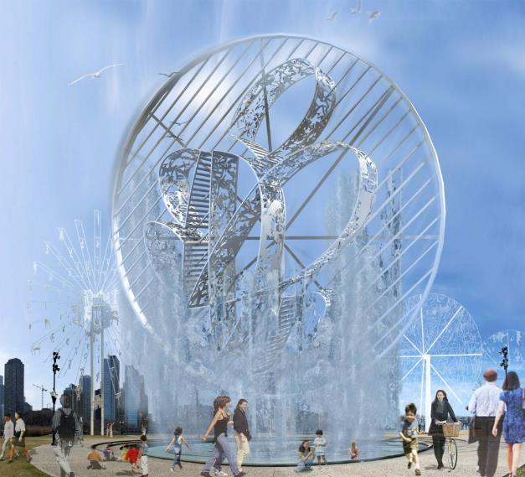

Slide 21
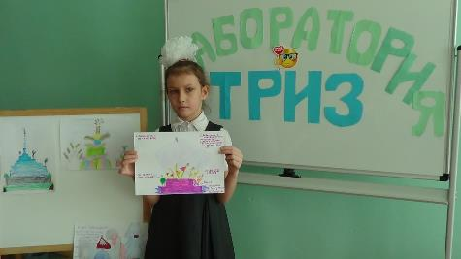
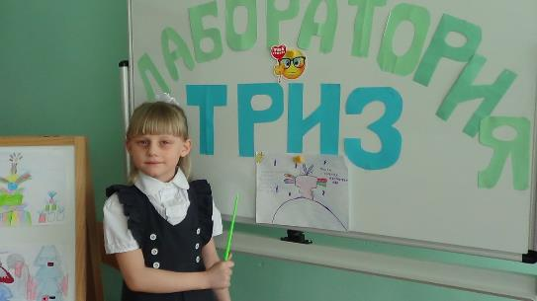
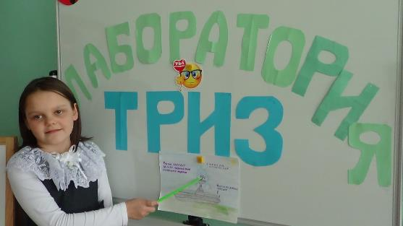
Наше творчество
Защита творческих проектов
«Фонтан идей!»
Фонтан – Кинотеатр
Плавающие и летающие фонтаны
Фонтан – Космическая Стрекоза

Slide 22
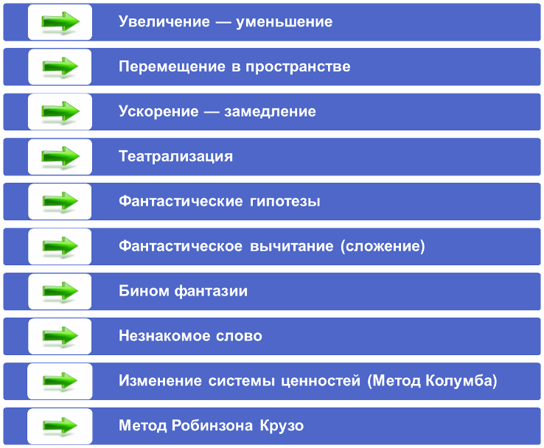
В своей работе мы использовали
Приемы фантазирования
Notes:
Описания некоторых игр и упражнений на развитие воображения из картотеки
Простые приемы фантазирования:
■ Увеличение — уменьшение: например, волк стал маленьким, а козлята — огромными.
■ Перемещение в пространстве: например, Снегурочка и Дед Мороз отправились в Африку.
■ Ускорение — замедление: Муха-Цокотуха летит быстро (медленно). Что было бы, если бы Муха-Цокотуха летела очень быстро? Как развивалась бы сказка?
■ Универсализация.
■ Театрализация (отличается от драматизации).
Дети без предварительной подготовки разыгрывают сказку «Курочка Ряба». Причем играют роли не только героев сказки, но и домысливают, ищут себе роль (скорлупка, мебель, куриное гнездо...). Например, в одной группе молчаливый, пассивный мальчик Дима очень редко принимал участие в творческих, коллективных играх, любил наблюдать за другими детьми. Он был одет в жилетку с большим количеством карманов. Дети на ходу придумали окончание сказки «Курочка Ряба»: «Раз уж яйцо разбилось, — говорит «бабка», — я, пожалуй, яичницу пожарю. Ой, а где у нас соль?». «В шкафу!» — ответил дед. Девочка, игравшая роль бабки, подошла к стоящему в стороне Диме и стала искать в карманах жилетки «соль», приговаривая, — «В этом шкафу ничего не найдешь...».
...Вдруг Дима подставляет ей карман брюк и говорит: «Соль на нижней полке».
В ходе рефлексии он отметил, что ему очень понравилось быть шкафом (кстати, в последствии он часто принимал на себя роль шкафа, холодильника и т. п.).
■ Фантастические гипотезы.
Что было бы, если... не было школ,... не было окон (стен, растений...) А кто живет в домах с прозрачными стенами? (рыбы в аквариуме, без окон живут кроты).
Не было злобы, обиды, любви... хотел бы так жить? Почему?
Не было слуха у человека. А бывает такое? Как бы ты помог?
Не было замка. Что нужно сделать, чтобы замки были не нужны? (все должны стать честными).
В Фантастического вычитания.
Что получится, если убрать отопление? (холодильник, сарай, погреб...).
■ Фантастического сложения.
Что получится, если сложить нож, открывалку, вилку? Пудра — зеркало, русалка, кентавр...
Можно использовать в сочетании с приемом уменьшения — увеличения.
В Помещение в нестандартные условия.
Школа в лесу. Что может измениться (мебель, расписание, счетный материал). Больница для растений. Парикмахерская для животных.
В Объединение—дробление.
Бином фантазии. Соединение двух слов, обозначающих предметы посредством предлогов.
Например, лошадь и часы — лошадь в часах (как вы это представляете?), часы в лошади (что представили?), лошадь под часами, часы под лошадью...
Незнакомое слово: например, что означает слово курлембатура (этого предмета не существует), а можно взять любое малознакомое слово из научного словаря и предложить пофантазировать. Например, что означает слово «синквейн», вначале возможно молчание, затем кто-то осторожно высказывает предположение: «Может быть это салат?», далее задаются вопросы: «Если это салат, то какой на вкус, из каких ингредиентов состоит?», или танец — какой — быстрый или медленный,... напиток,... лекарство и т. п.
Изменение системы ценностей (Метод Колумба): например, что будет, если вместо денег будут использоваться шишки?
Метод Робинзона Крузо — данный метод развивает воображение, логическое мышление, повышает речевую активность.
На необитаемый остров выбросило человека, его корабль потерпел крушение. Корабль вез какую-то продукцию (расчески, линейки...). На острове оказался человек со своей продукцией.
Вопрос: Как можно использовать данную продукцию, чтобы обеспечить себя питанием, жилищем, спастись от нападения диких животных?
Варианты:
1. Можно назвать как можно больше вариантов.
2. Свой вариант зарисовать.
Аукцион по методу Робинзона Крузо.
Как можно использовать предметы в новом варианте, например,
шляпу, стакан, жевательную резинку.
Маша — растеряша.
Цель: тренировать видение ресурсов.
Ведущий берет на себя роль Маши-растеряши и обращается к детям:
— Ой!
— Что с тобой?
— Я потеряла какой-то предмет (нож, ножницы, ложку...). Что мне
делать теперь?
Чем я теперь буду резать хлеб (называет функции потерянного
предмета). Играющие называют ресурсы для выполнения данной фун-
кции. Например, леской, пилой, рукой отломить...
Маша-растеряша дает за хорошие ответы вознаграждение.
Игра «Хорошо — плохо».
Правило: всем играющим необходимо назвать хотя бы по одному
разу, что в предлагаемом объекте плохо, а что хорошо, что нравится
и что не нравится, что удобно и что неудобно. Можно разделить груп-
пу на две команды: одна — «хорошо»; другая — «плохо». Дети соревну-
ются, кто больше назовет качеств. В игре развивается речь, фантазия,
умение рассуждать.
Снег
Хорошо
Можно кататься
Играть в снежки
Любоваться
Добыть воду
Плохо
— холодно.
— сыро.
— заболит горло.
— простудиться.
«Спор».
Задается ситуация, в которой возникает спор между двумя сказочными персонажами о достоинствах чего-либо. Каждая команда представляет свой персонаж. В конце делается вывод, разрешаются найденные противоречия.
Например: Незнайка спорит со Знайкой о пользе или вреде дождя.
Что может быть одновременно?
Холодным — горячим.
Быстрым — медленным.
Большим — маленьким.
Прямым — кривым.
Белым — черным.
Кислым — сладким.
Т вердым — жидким.
Полезным — вредным.
Конструирование новых слов из слова по типу «Звездный час».
Пирамида: пир, мир, дар, рама, Памир.
Бесконечное предложение.
Все играющие добавляют по одному слову, стараясь продолжить предложение.
Девочка пошла в лес, который был далеко от ее дома и она там увидела большого, злого, серого волка, который ее чуть-чуть не съел, но девочка смогла его обмануть.
Город загадочных частей.
Здесь живут очень странные предметы. Проходил художник, решил зарисовать, но был ленив и зарисовал не все. Давайте поможем.
Сделать из картона домик с прорезанным окошком, из которого по очереди «выглядывают» жильцы (части предметов) — угадать

Slide 23
Мы в лаборатории ТРИЗ
Посмотреть или скачать файл «Исследования 8-10 лет 2022год.mp4» - https://disk.yandex.ru/i/QiKaBu5fh5hvag

Slide 24
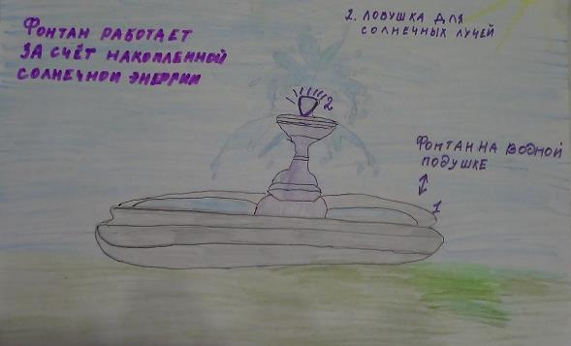
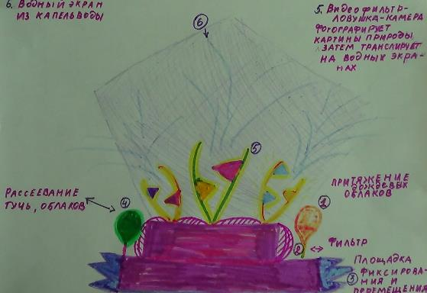
Наше творчество
Фонтан – Кинотеатр. Возможен во время прогулки по саду просмотр фильмов, научно-популярных передач . Экраном служат Миллиарды капелек воды

Slide 25
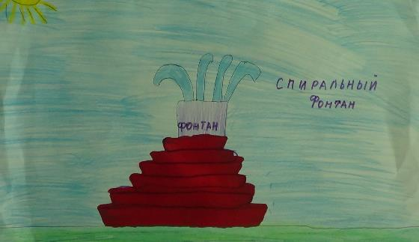
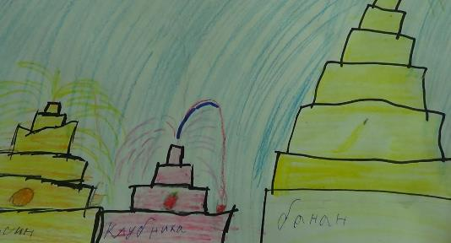
Наше творчество

Slide 26

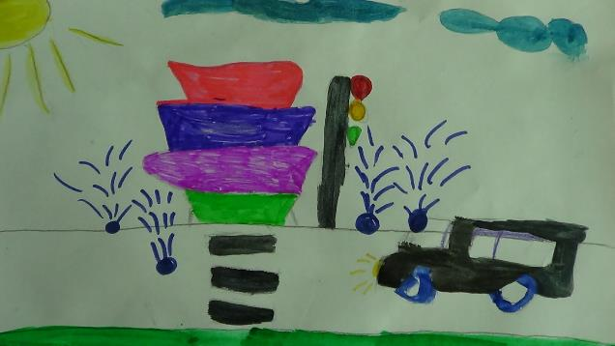
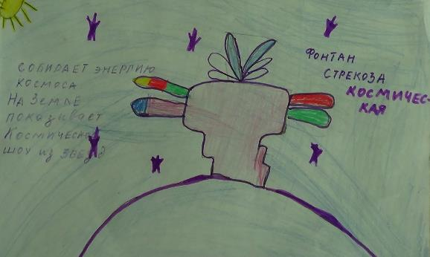
Наше творчество
.Фонтан светофор, который находится у проезжей части автодороги. Если пешеход нарушает правила дорожного движения, то подземный фонтан- невидимка даёт о себе знать .В это время подача воды сопровождается мелодией –сирена. Нарушителей и потерпевших станет намного меньше!

Slide 27
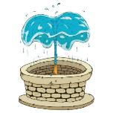
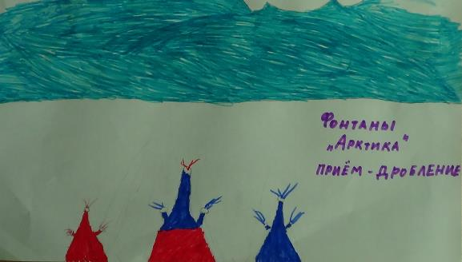
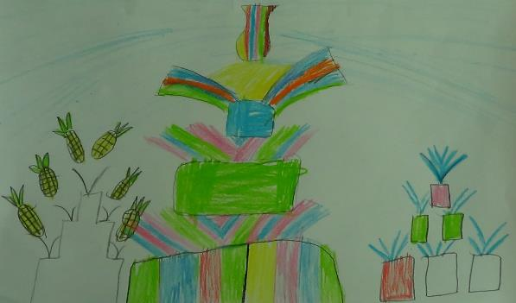
Наше творчество
Фонтан-Цветовод. Невидимые нити – шланги присоединяются к растениям сада, парка. По мере необходимости фонтан радует зрителей своим видом но и что очень ценно, но и сам - орошает почву.

Slide 28

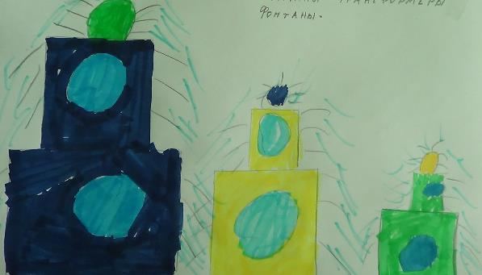
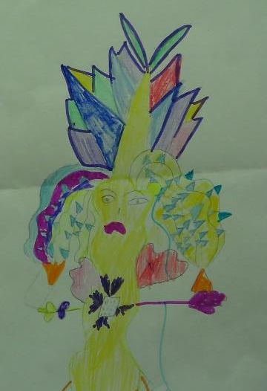
Наше творчество

Slide 29
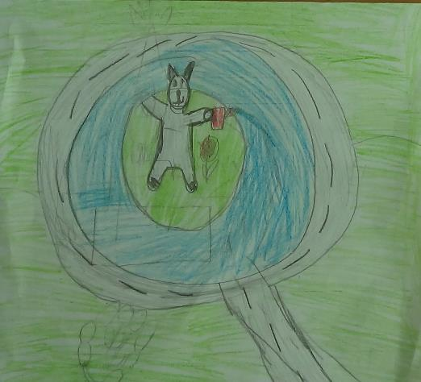
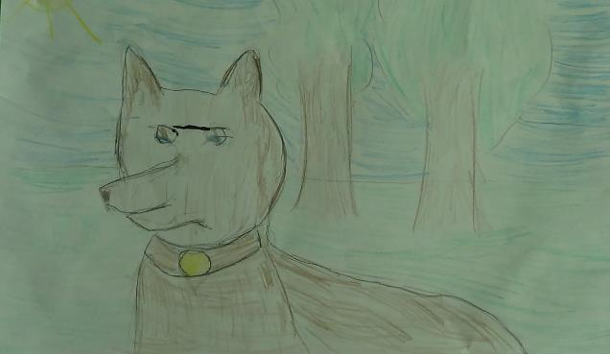
Наше творчество
Фонтаны- мойки для животных и птиц. Вода используется дождевая, которая собирается после дождя в резервуары, которые находятся под землёй. Животные любят погулять по лужайке, с помощью которой считывается информация о животном и фонтаном подаётся ровно столько воды, сколько необходимо для гигиенических нужд

Slide 30
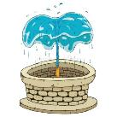
Наше творчество
Фонтан – Кинотеатр.Возможен во время прогулки по саду просмотр фильмов, научно-популярных передач . Экраном служат Миллиарды капелек воды.
2 Плавающие и летающие фонтаны.
3.Фонтан-Цветовод.Невидимые нити – шланги присоединяются к растениям сада, парка. По мере необходимости фонтан радует зрителей своим видом но и что очень ценно, но и сам -орошает почву.
4.Фонтан светофор, который находится у проезжей части автодороги. Если пешеход нарушает правила дорожного движения, то подземный фонтан- невидимка даёт о себе знать .В это время подача воды сопровождается мелодией –сирена. Нарушителей и потерпевших станет намного меньше!
5. Фонтаны- мойки для животных и птиц. Вода используется дождевая, которая собирается после дождя в резервуары, которые находятся под землёй. Животные любят погулять по лужайке, с помощью которой считывается информация о животном и фонтаном подаётся ровно столько воды, сколько необходимо для гигиенических нужд.
.Фонтаны- живая изгородь в зоопарках, на пастбищах. Струйки воды будут сильно бить ввысь и не позволят животным выйти территорию

Slide 31
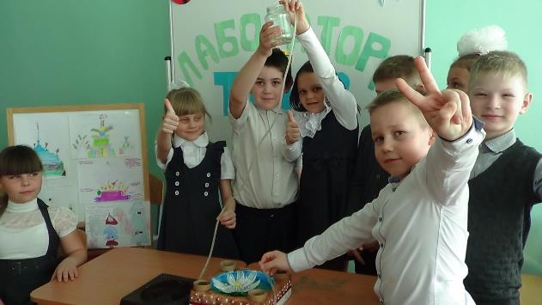
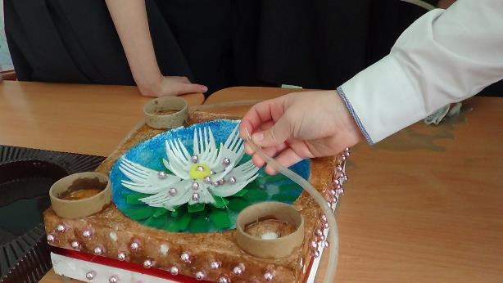
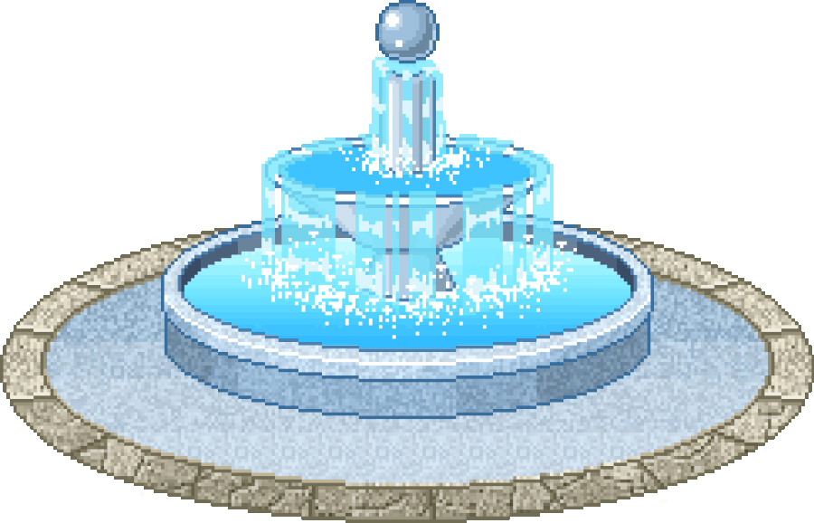

Slide 32
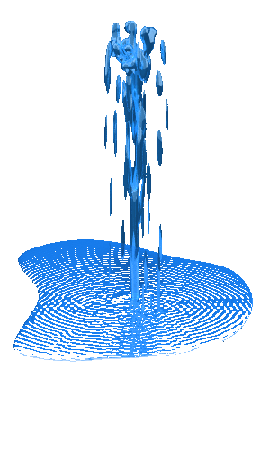
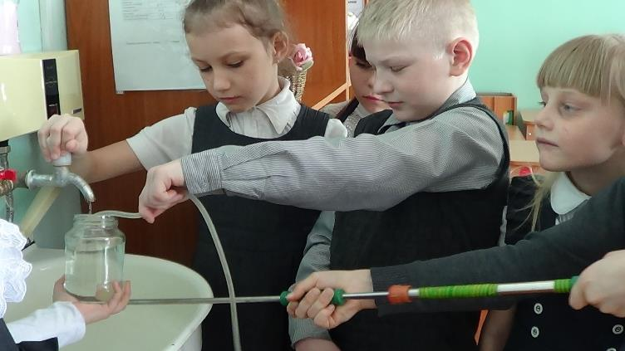
Посмотреть или скачать файл «Исследования 8-10 лет 2022год.mp4» - https://disk.yandex.ru/i/QiKaBu5fh5hvag

Slide 33
Источник: https://www.c-o-k.ru/articles/tehnologiya-stroitelstva-gorodskih-fontanov

